Slide 1
Nationellt Dataverkstad
Den 29 april 2022
NSÖD

Slide 2








Nationell dataverkstad för regionala och kommunala data
Dataverkstaden ska stödja och driva på publiceringen av öppna och delade data hos regioner och kommuner
Inledningsvis åtta projektpartners
Sveriges regioner och kommuner bjuds in att medverka
Regional samverkan en förutsättning
Budget 8 MSEK (med stöd från Vinnova)
Projekttid 220101-231231
Koordinerande projektpart och upphandlande myndighet är Västra Götalandsregionen

Slide 3
Strategi
Dataverkstadens syfte och mål ska uppnås genom att:
Stödja regioner och kommuner i arbetet med öppna och delade data genom regionala samverkansforum
Stöd vid etablering och genomförande av regional samverkan genom tillhandahållande av nationellt expertstöd
Identifiera behov av nya och befintliga dataspecifikationer samt utveckla nationella dataspecifikationer med professionellt stöd
Genom att utreda särskilt viktiga öppna och delade datamängder för regioner och kommuner, tillämpa nationella ramverk och principer, samt verka för långsiktigt förvaltning av nationella specifikationer tillsammans med relevanta parter (ex. statliga myndigheter).
Genomföra leverantörsdialoger och bidra till att öppna standardlösningar utvecklas för de verksamhetssystem som regionala och kommunala verksamheter använder
Verka för att öppenhet som standard blir standardkrav vid upphandling
Genomföra nationella projekt för att publicera framtagna öppna datamängder systematiskt regionvis över Sverige, kvalitativt och effektivt
Bedriva nationell och internationell samverkan i relevanta forum
Offentlig verksamhet, intresseorganisationer, näringsliv, akademi och forskning, press och media

Slide 4

Principskiss roller och ansvar
Dataverkstad
Regionala samverkansforum
Regionala & kommunala verksamheter
Nationell samordning
Regional samordning
Lokal samordning
Expertgrupp, stöd & vägledning, utbildning & marknadsföring, behovsinventering, kravhantering, hantering datamängder, projektgenomförande, leverantörsdialog (utveckling), samverkansforum
Arbetsgrupp, stöd & vägledning, utbildning & marknadsföring, behovsinventering, projektgenomförande, leverantörsdialog (implementation)
Öppna datasamordnare, stöd & vägledning, utbildning & marknadsföring, behovsinventering, projektgenomförande, leverantörsdialog (implementation), publicering av öppna data
Dataverkstaden utvecklar och skapar grundförutsättningar
Regionala samverkansforum ser till att det som utvecklas får stor spridning
Regionala och kommunala verksamheter publicerar öppna data

Slide 5
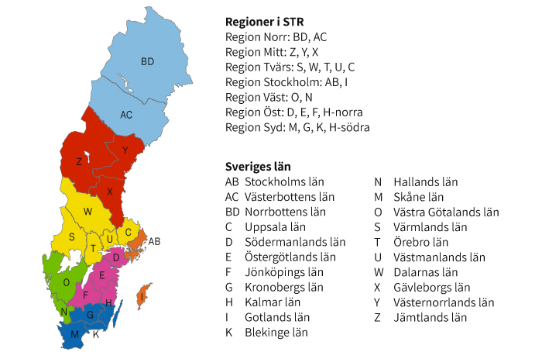
Lägesrapport regionsamverkan
Dialog pågår med samtliga regioner
I flera regioner pågår ett aktivt arbete med att etablera och bedriva en regional samordning
I Region Västernorrland och Örebro län genomförs f.n. nulägesanalyser
Dataverkstaden försöker uppmuntra framstående kommuner att promota en regional samverkan

Slide 7
Välkomna att ta kontakt;
Fredrik Eriksson: fredrik.c.eriksson@vgregion.se
Tore Johnsson: tore.johnsson@vgregion.se

